Slide 1
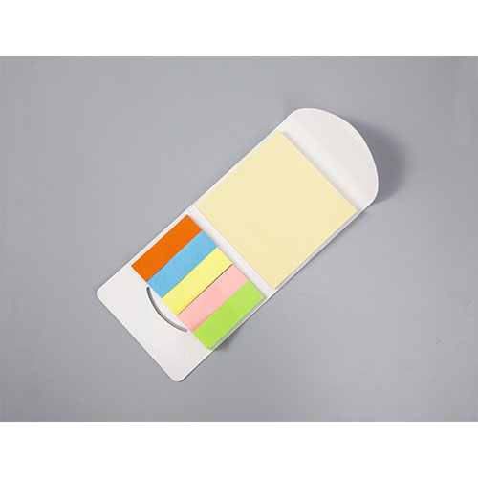
【提案書】
ふせんメモセット
特徴
５色の細長いふせんと、メモ書きができる大きめのふせんを各25枚ずつ収納したセット商品。名入れ可能なスペースが２ヶ所にある、配布用のノベルティにおススメのアイテムです。
納期
納期スペース
仕様
素材：紙
サイズ：80×85×6mm
包装：ポリ袋入り,82×87×6mm
お見積
お見積りスペース

